Slide 1
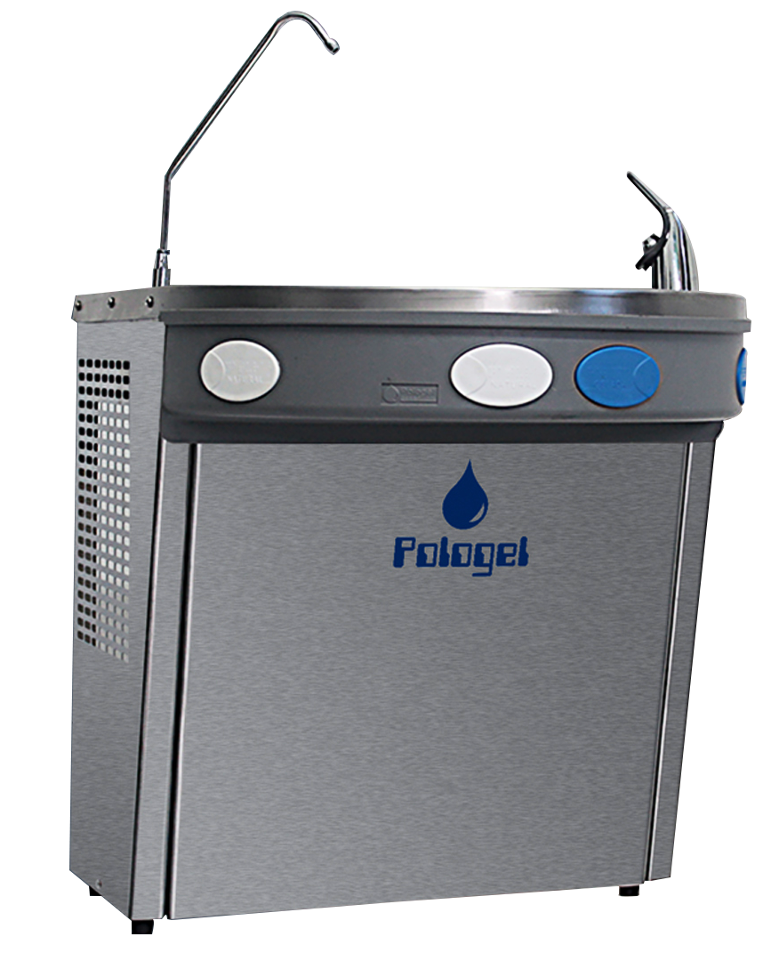
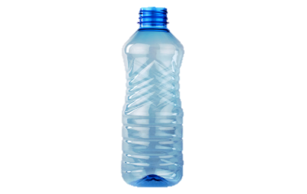
CORONAVÍRUS
BEBEDOURO FORA DE SERVIÇO
Utilize o do piso térreo
Higienize o bebedouro e as mãos antes e depois do uso
biossegurança.egq.comissão@id.uff.br

